Slide 1
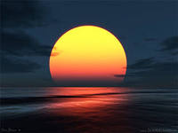
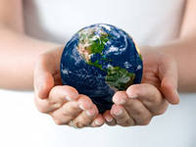
«МИР ВОКРУГ НАС»
Городской конкурс защиты электронных проектов на английском языке

Slide 2
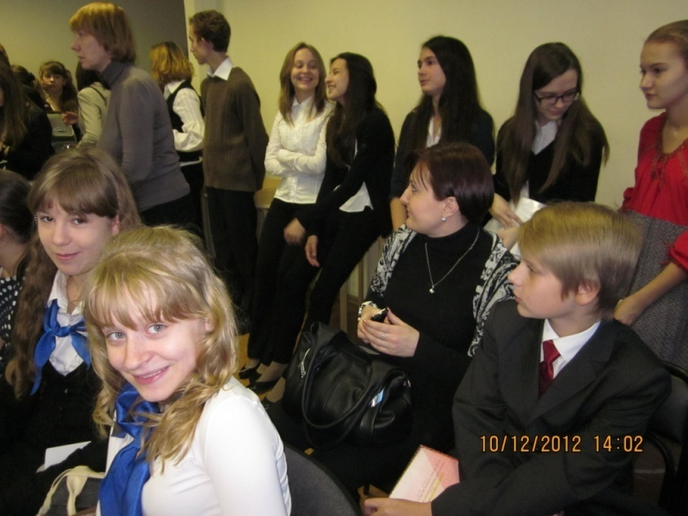
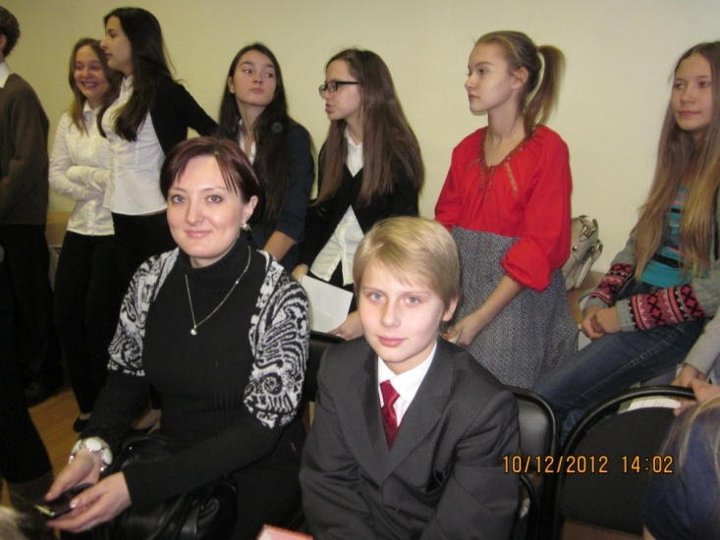
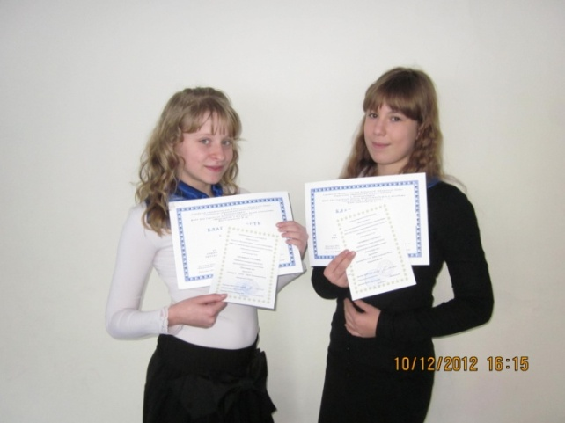
10 декабря 2012 г. наши гимназисты Шварц Владимир (4кл.), Савинская Владлена (7 кл.), Кокоулина Мария и Певцова Оксана (8 кл.), сделали свои первые шаги в науку на городском конкурсе защиты электронных проектов на английском языке «МИР ВОКРУГ НАС»
Кокоулина Мария и Певцова Оксана с проектом “Window Cleaner. First Experiments in Chemistry.” Руководители: Мансурова Н.З. (англ. яз.), Рукосуева И.А. (химия)
Шварц Владимир с проектом “Solar Empire”
Шварц Владимир и его руководитель
Зеленецкая Е.А.

Slide 3
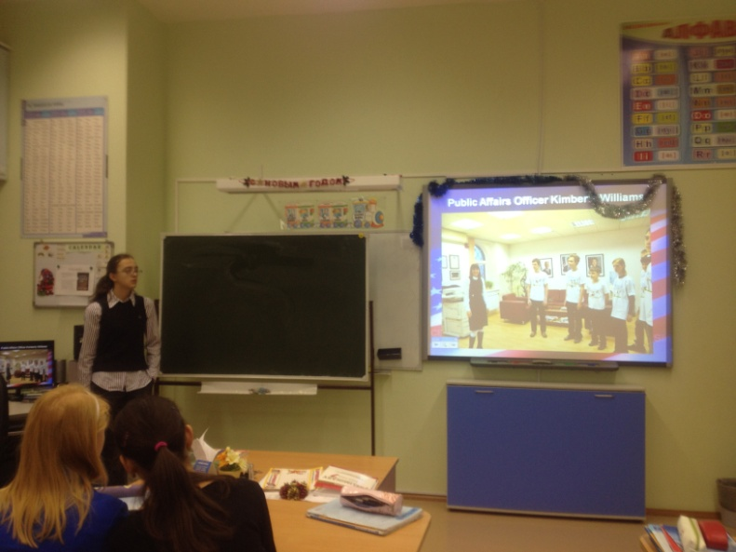
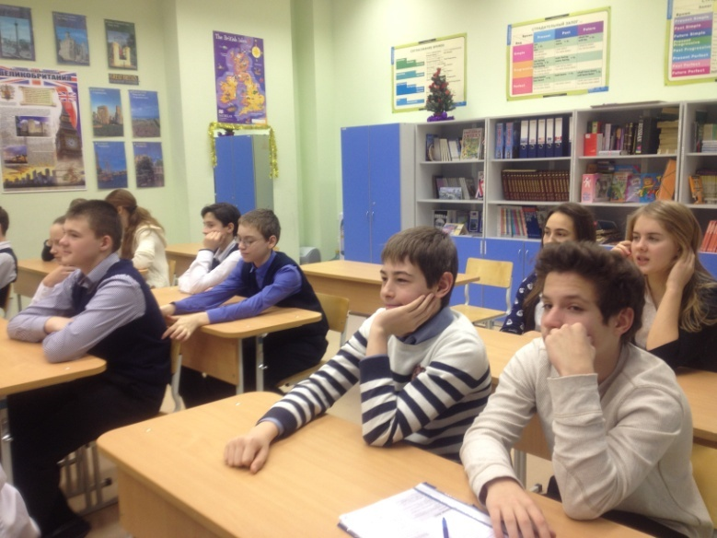
Савинская Влада с презентацией электронного проекта “MY BIG AMERICA”

